Slide 1
«На помощь к Осени»
Спортивное развлечение для младшего дошкольного возраста 2022 г.
Подготовила
Инструктор по физической культуре
А.Г.Хасамудинова

Slide 2
Цель: Повышение эмоционального состояния детей в период нахождения в детском саду, повышение двигательной активности. Задачи: Развивать ловкость, быстроту, выносливость; Воспитывать доброжелательность и желание прийти на помощь; Развивать соревновательный дух. Оборудование: письмо от осени, шапка Медведя, музыкальный центр, спортивные скамейки, яйцом с иголкой Кащея, дуги, осенние листочки, платочки,угощение для детей.

Slide 3
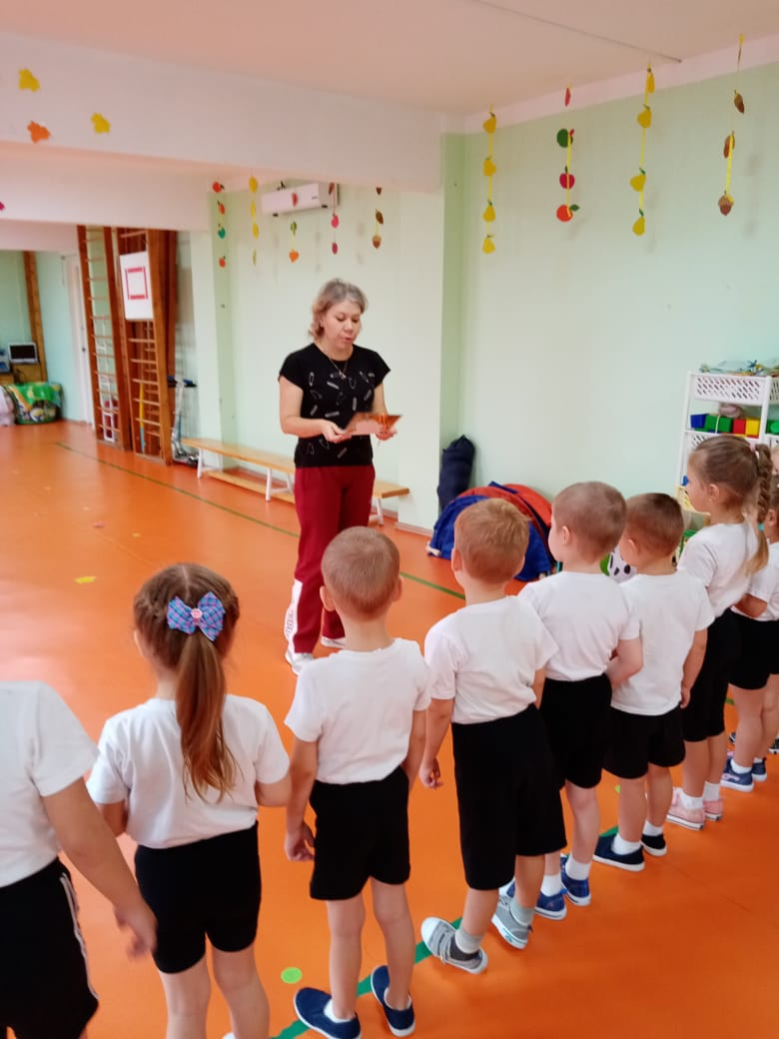
Ход мероприятия: В спортивном зале зачитали письмо от Осени, в котором она просит детей спасти ее из царства Кащея.

Slide 4
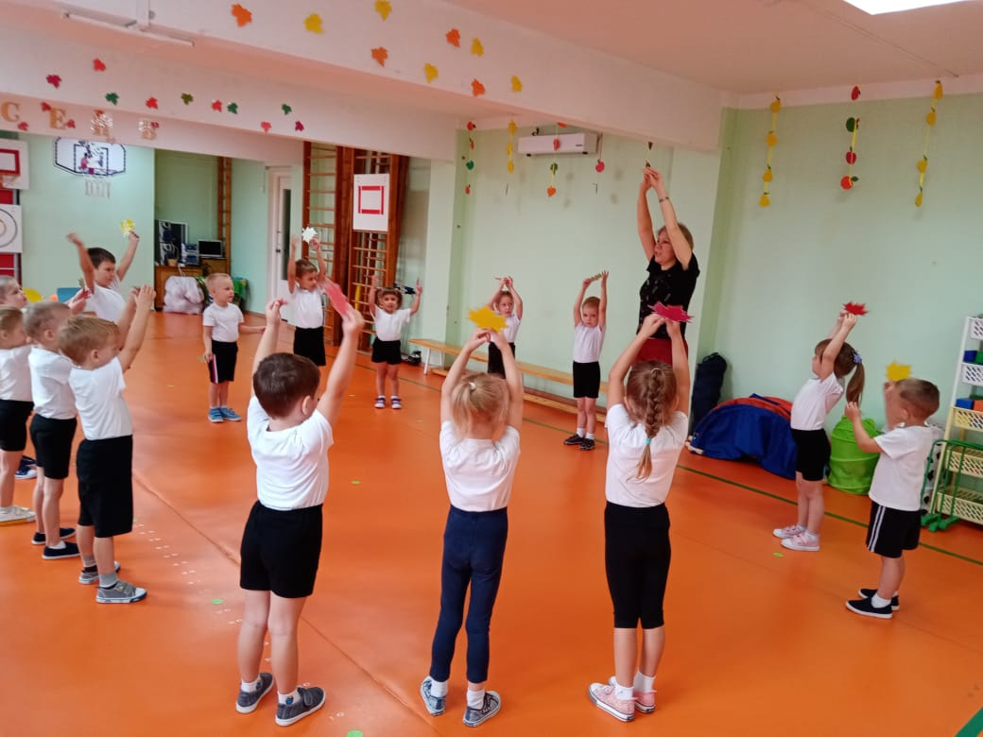
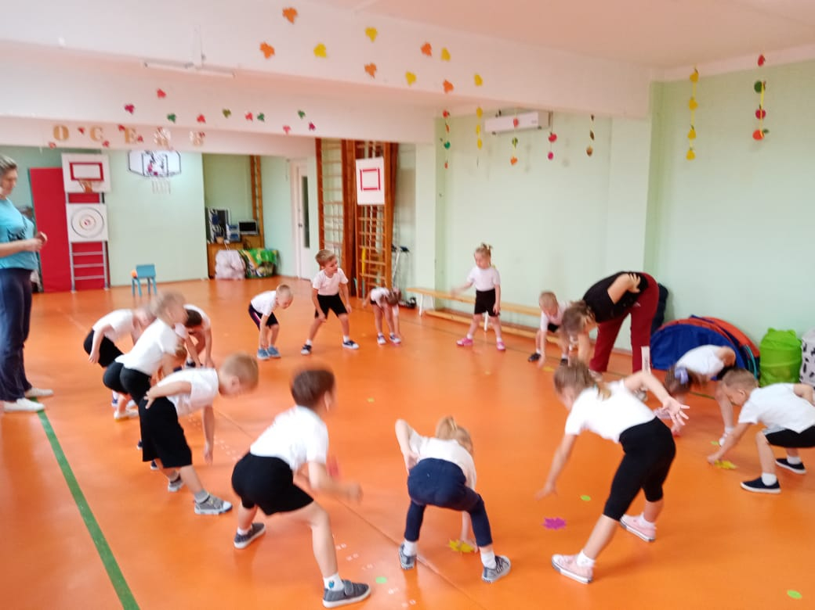
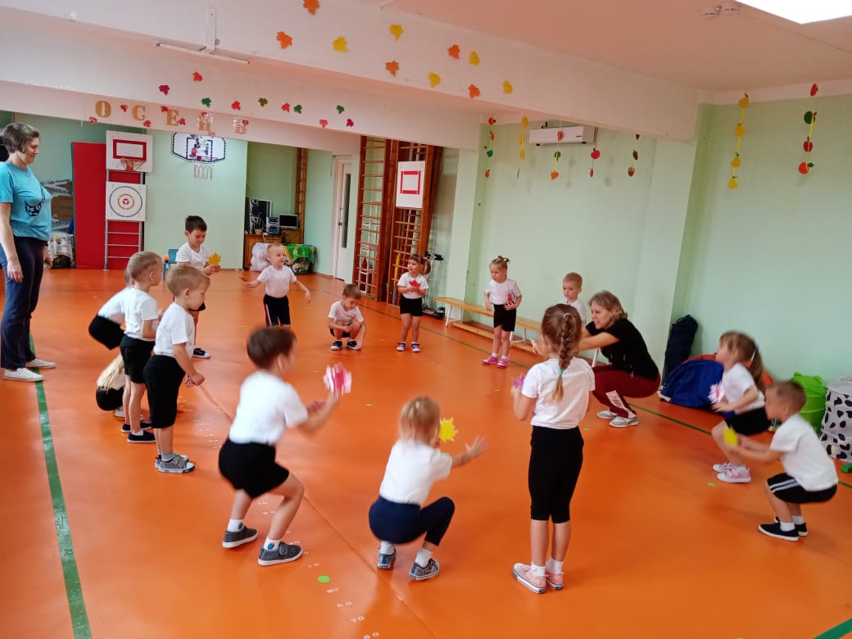
Перед походом в царство Кащея, дети проводят разминку(с осенними листочками)

Slide 5
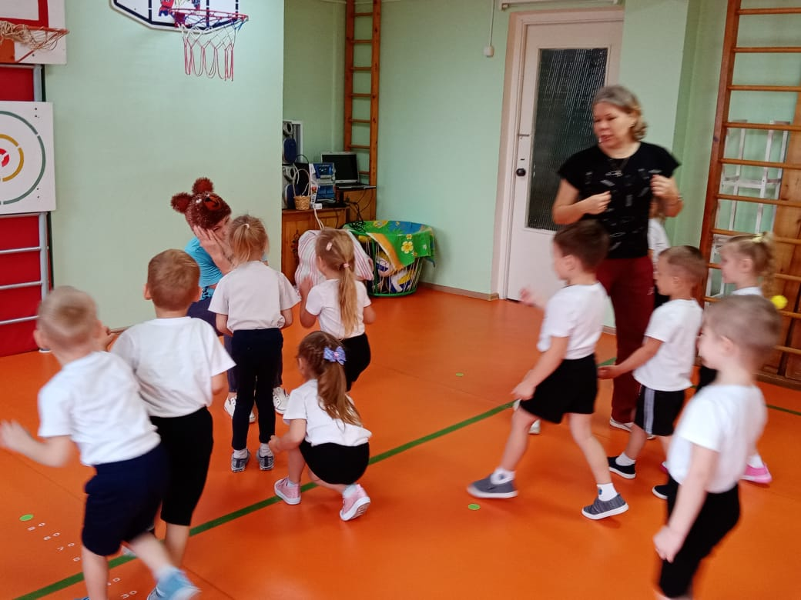
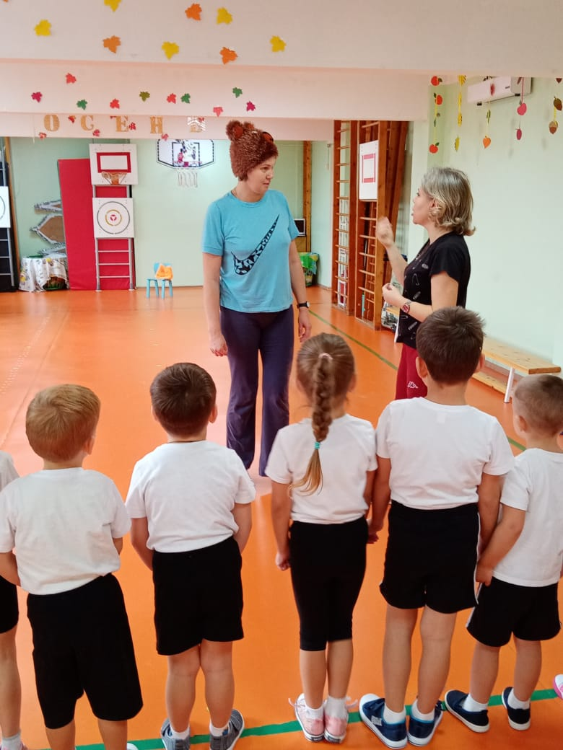
Первая встречав лесу с Медведем. Игра «У медведя во бору»

Slide 6
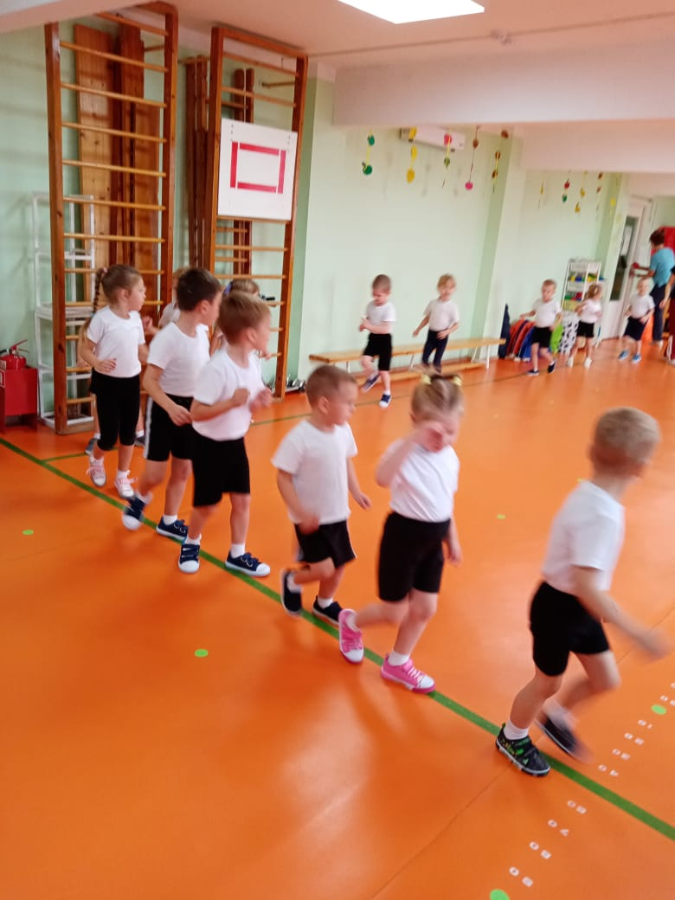
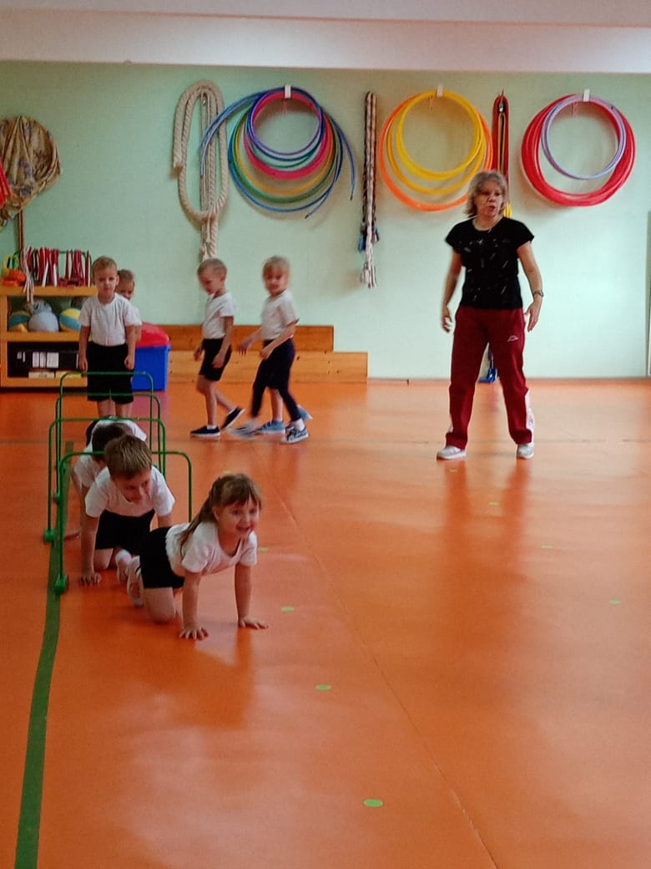
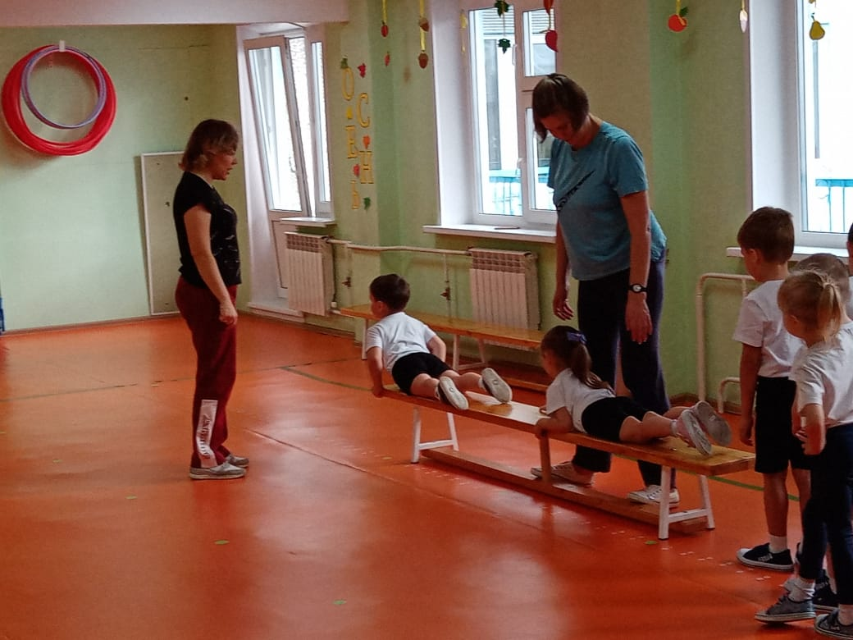
Вторая встреча в лесу с Белкой. Дети проходят под дугами, проползают по гимнастической скамейке»

Slide 7
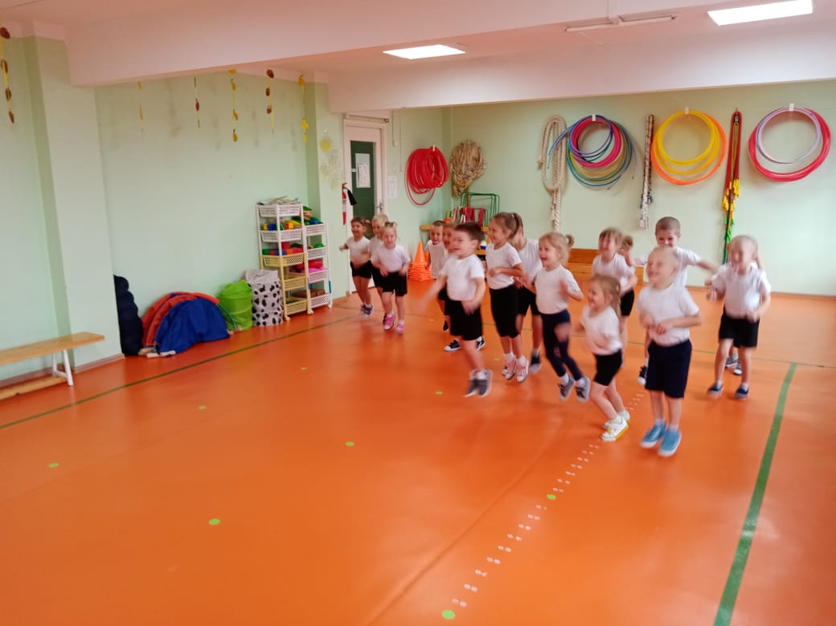
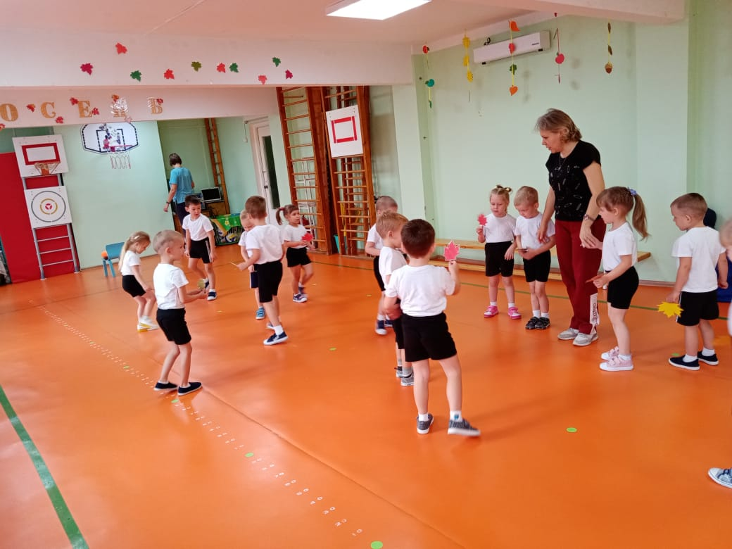
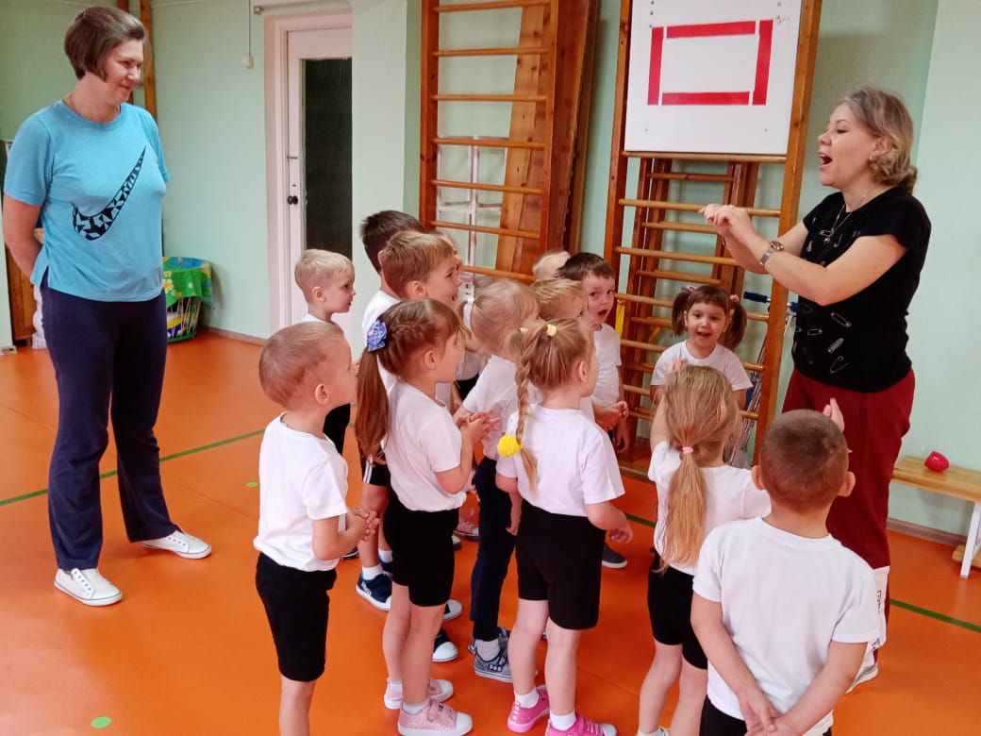
Третья встреча в лесу с Волком. Проводится музыкальная игра «Волк и зайки» и после игры Волк отправляет детей в царство Кащея. Перед царством Кащея, дети вспоминают где находится «смерть» Кащея, ходят ищут яйцо, открывают его и ломают иголку.

Slide 8
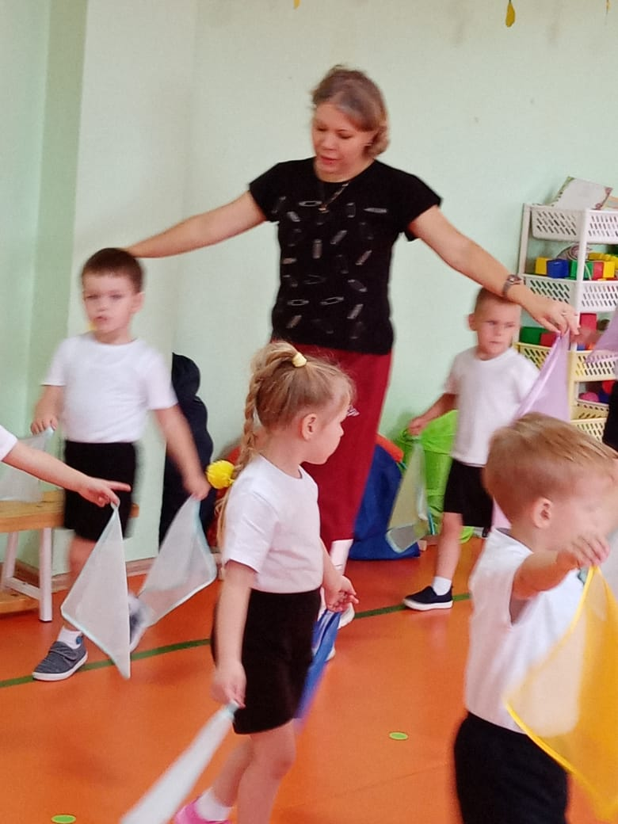
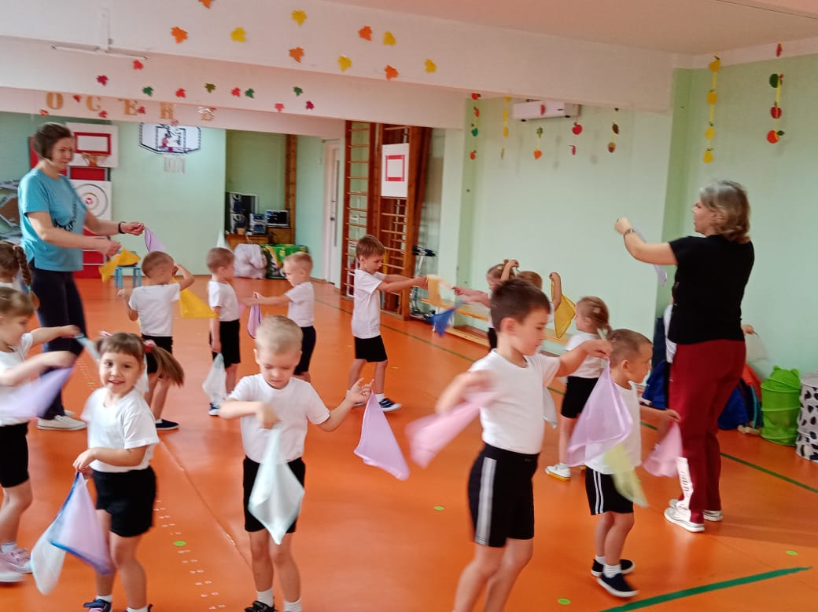
В завершении развлечения дети от Осень в подарок получают угощение, танцуют танец с платочками.

